Slide 1
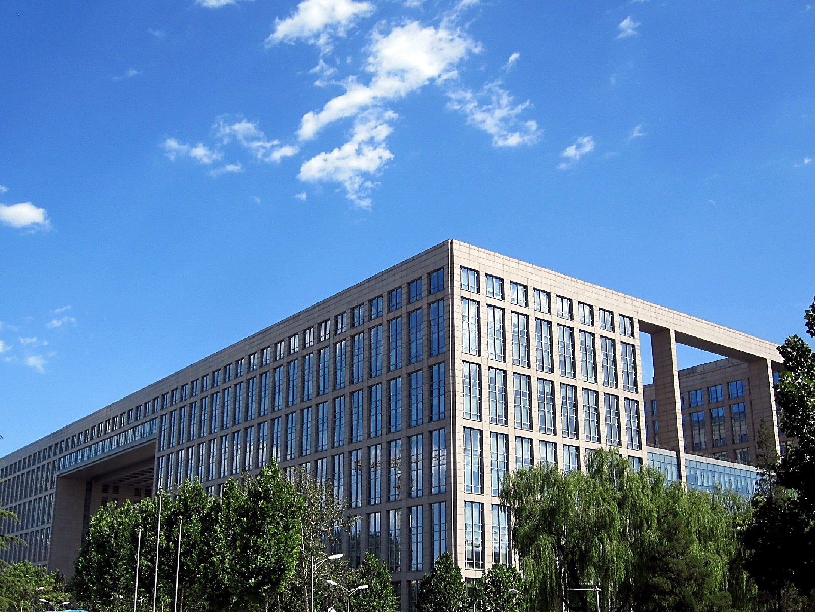

《Latent Diffusion for Language Generation》 NeurIPS2023

Slide 2
研究背景
扩散模型在建模连续数据模态（如图像、音频和视频）方面取得了巨大的成功，但在离散领域（如语言）中的应用有限。
图像生成的一个突破是引入了latent diffusion，其中扩散模型被训练以从预训练的自动编码器的潜在分布中产生样本。这将生成高频细节的任务转到到自动编码器，并使扩散过程能够专注于图像的高级语义。
来自预训练语言模型的潜在表示是高维的，并且依赖于输入长度，这使扩散模型的使用变得复杂。
Notes:
引导学员思考经销商管理的方面，注重框架性思维的培训

Slide 3
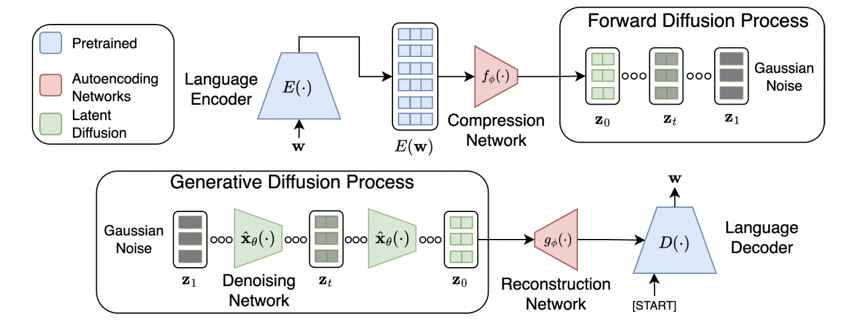
研究方法
由于来自lm的潜在表示是高维的，并且依赖于输入长度。为了解决这两个问题，本文的方法学习了一个额外的压缩模块，该模块将高维编码器表示映射到低维固定长度表示。对应的还学习了相应的重建网络，将这些固定长度的特征映射回高维特征，这些特征引导lm的decoder重建原始语言。
Notes:
引导学员思考经销商管理的方面，注重框架性思维的培训

Slide 4
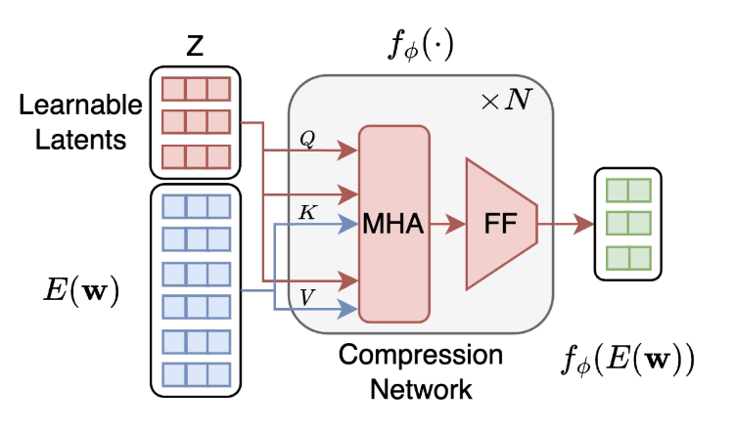
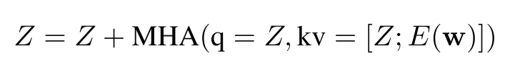
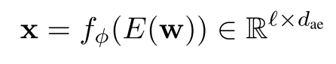
Compression Network
Notes:
引导学员思考经销商管理的方面，注重框架性思维的培训

Slide 5
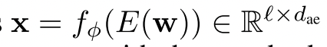
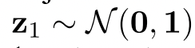
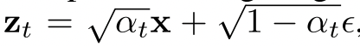
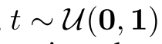
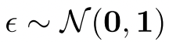
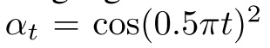
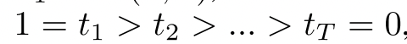
Latent Language Diffusion
给定一些自然语言的数据集D，我们现在可以对连续数据进行采样，
然后我们训练一个连续的去噪网络来复原x：
其中，
Notes:
引导学员思考经销商管理的方面，注重框架性思维的培训

Slide 6
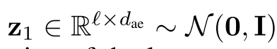
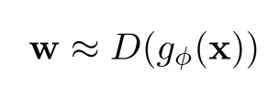
Diffusion Inference
在推理阶段，随机采样一个隐变量：
经过上述训练的去噪网络，他被还原为训练数据中的一个样本x，然后使用重建网络和预训练语言模型的decoder，最终输出文本：
Class-Conditional Diffusion：在训练过程中，将去噪网络设置在类标签y上，条件是，xt = xθ（zt，t，y）。我们用一个空的标签y替换真实类标签yi，概率p = 0.1，以保持无条件生成的能力。在推理时，我们可以选择一些类y来指导采样过程从指定的类生成文本。
Notes:
引导学员思考经销商管理的方面，注重框架性思维的培训

Slide 7
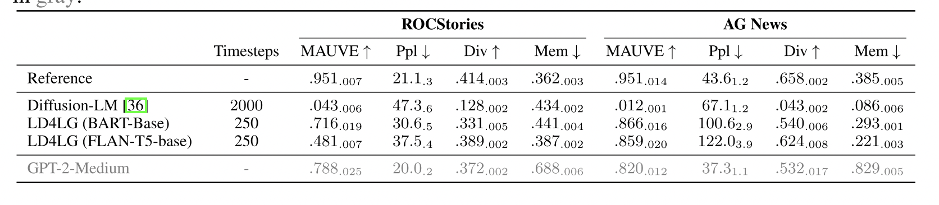
实验结果-无条件
数据集：ROCStories和AG news数据集
baseline：diffusion-lm和微调的gpt2
指标：MAUVE，PPL，Div，Mem
Notes:
引导学员思考经销商管理的方面，注重框架性思维的培训

Slide 8
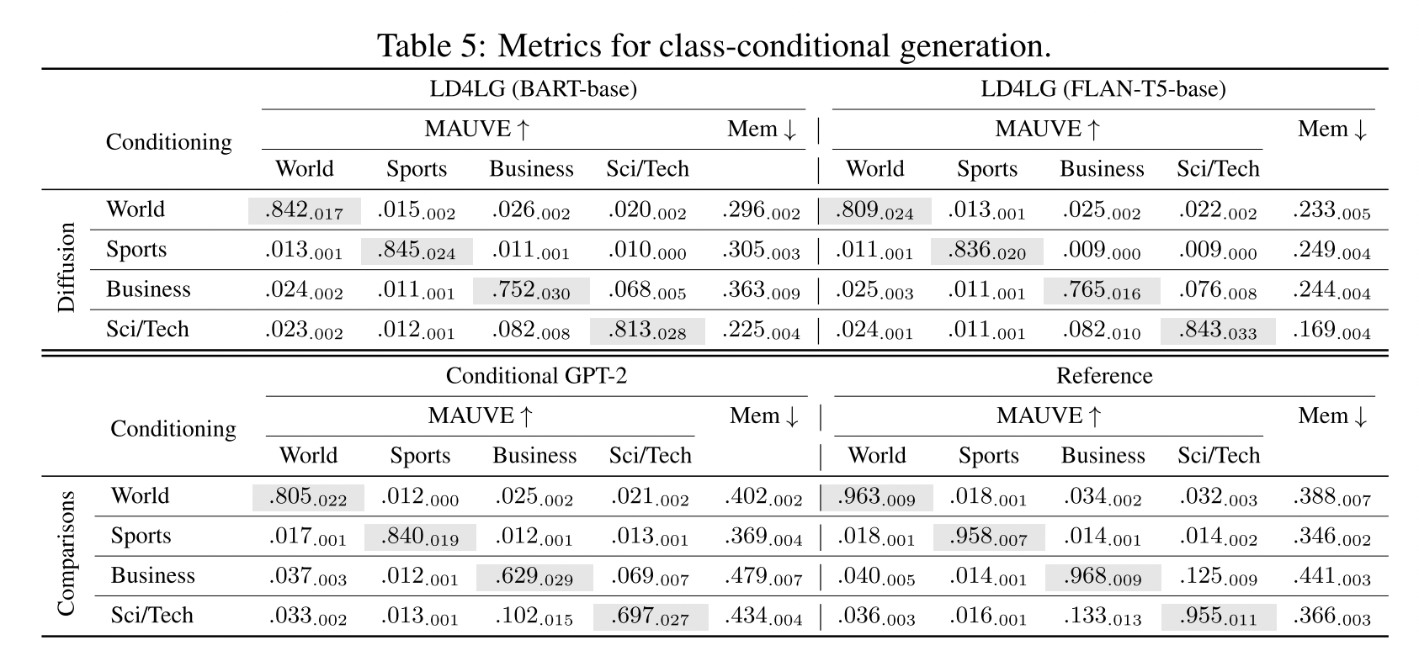
实验结果-有条件
数据集：使用AG News主题分类数据集
baseline：微调的gpt2
指标：MAUVE，Mem
Notes:
引导学员思考经销商管理的方面，注重框架性思维的培训

Slide 9
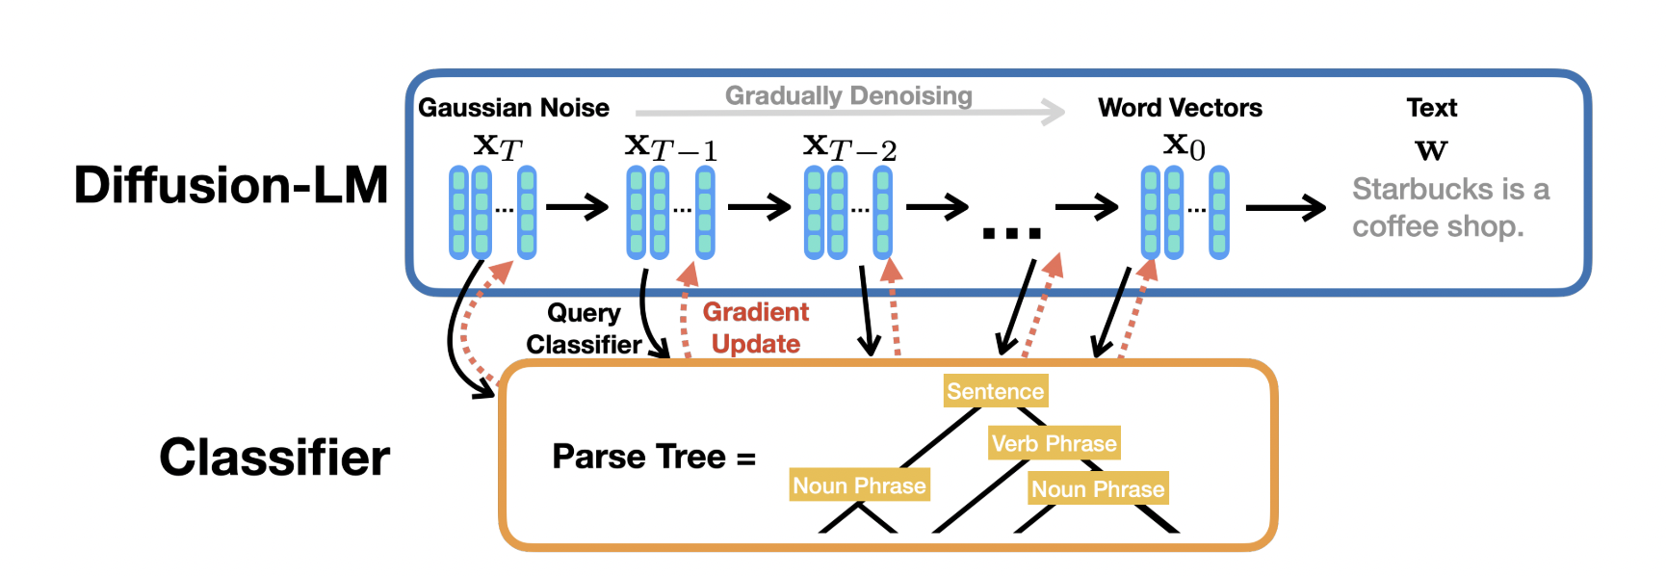
总结
扩散模型实际上是一种，学习如何将一个高斯分布逐步还原为训练数据集分布的一种方法，这使得在推理阶段可以很容易的生成更多数据。
本文的框架要想迁移到嵌入翻译任务，由于不同的嵌入要对应不同的文本，这就不能直接从高斯分布采样然后去噪，要把不同嵌入当作条件输入去噪网络。这里没有想通用为什么要用扩散的motivation，只是觉得扩散也是在连续域上进行的，可以多样。
另一种方法是，在扩散的过程中，加入attack loss，类似diffusion-lm，这样的contribution就是把diffusion用在attack上，之前应该没有过，而且也保证多样。
Notes:
引导学员思考经销商管理的方面，注重框架性思维的培训

